Slide 1
计算机组成与体系结构
Computer Organization and Architecture
天津大学智能与计算学部
计算机科学与技术学院

Slide 2
第四章：存储器层次结构
Chapter 4: Memory Hierarchy
存储层次
高速缓冲存储器（Cache）
虚拟存储器
其它存储器

Slide 3
第四章：存储器层次结构
Chapter 4: Memory Hierarchy
存储层次
高速缓冲存储器（Cache）
虚拟存储器
其它存储器

Slide 4
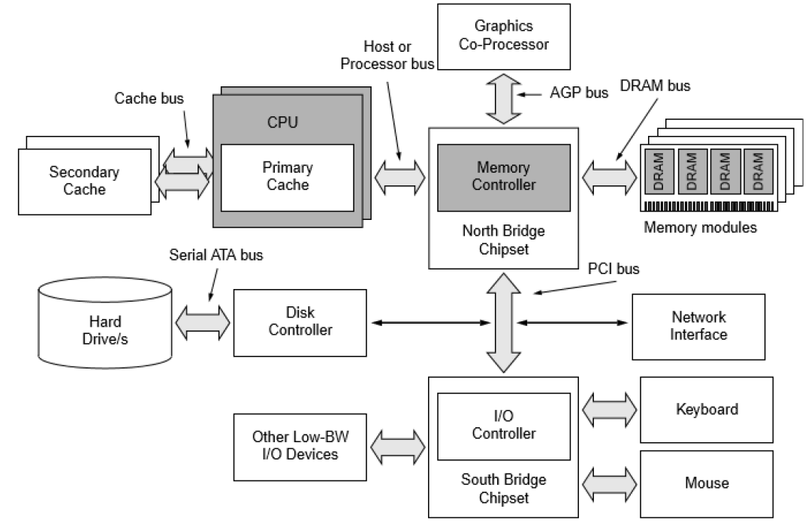
典型的PC机组织结构
Typical PC Organization

Slide 5
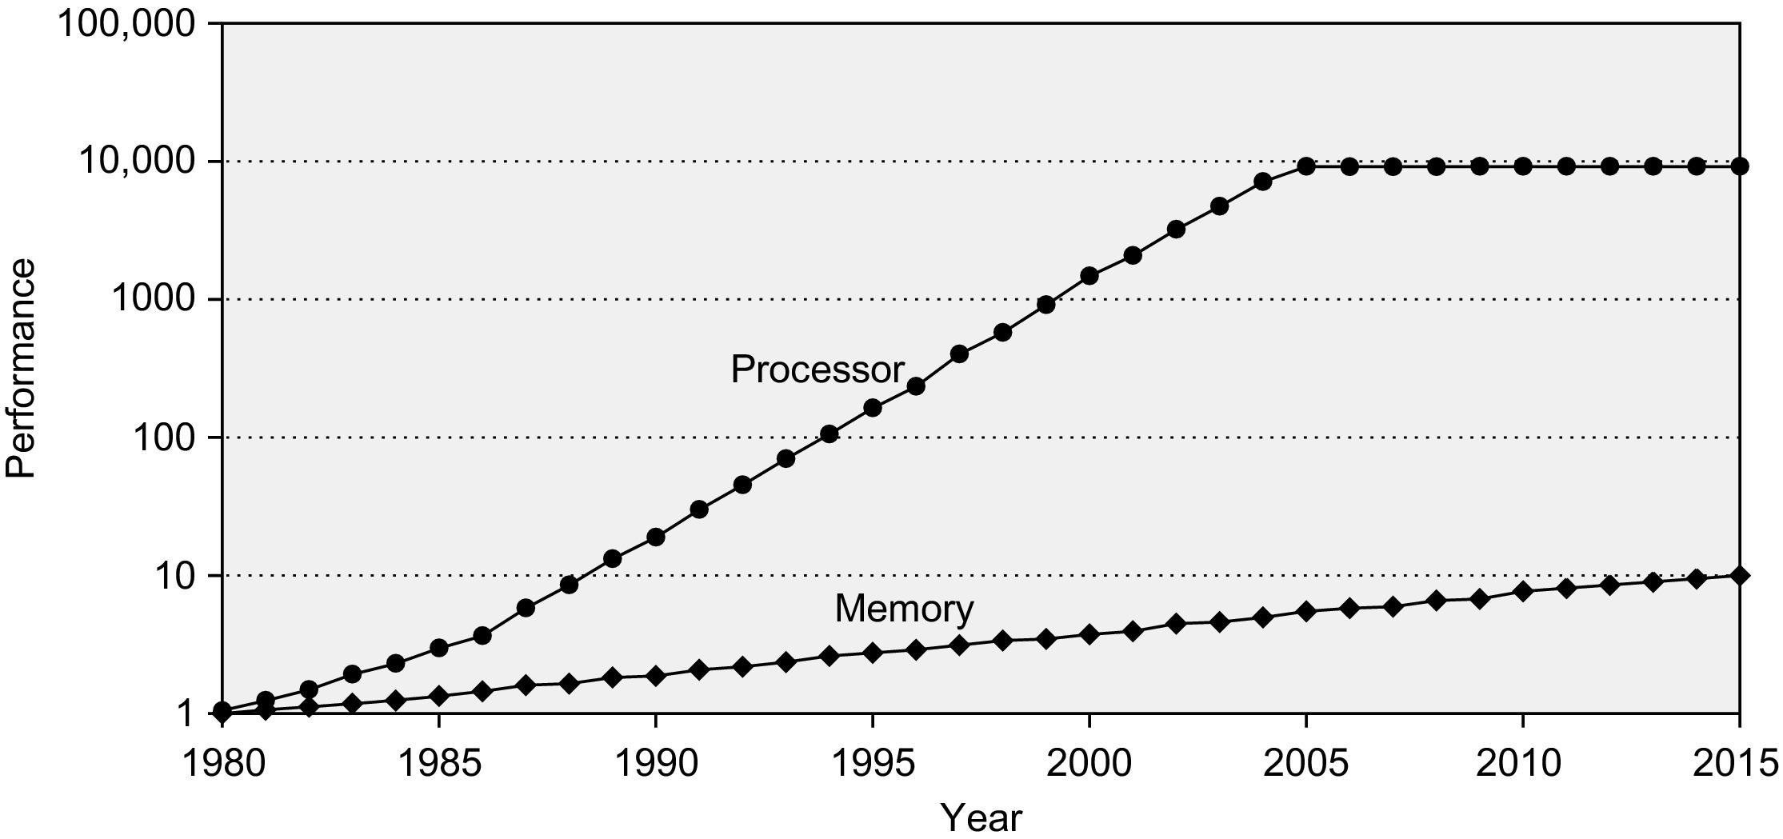
存储墙
Memory Wall

Slide 6
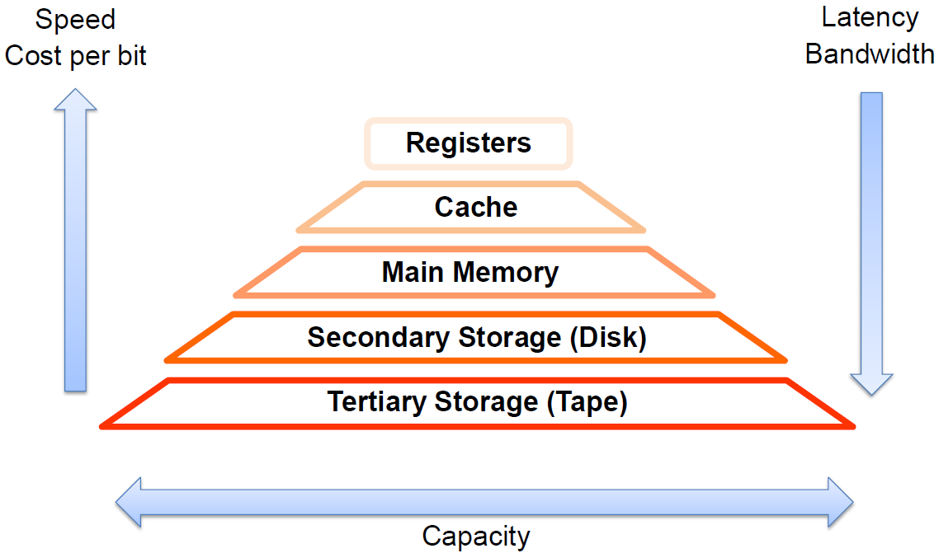
存储器层次结构概览
Memory Hierarchy：An Overview

Slide 7
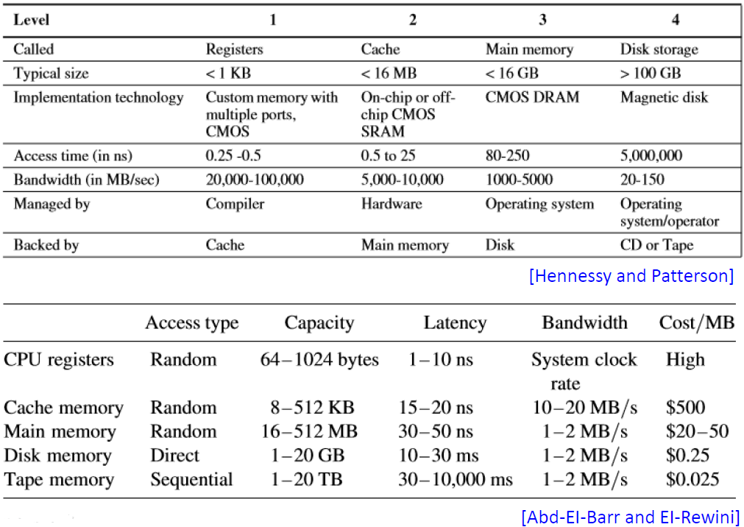
存储器层次架构参数
Memory Hierarchy：Parameter

Slide 8
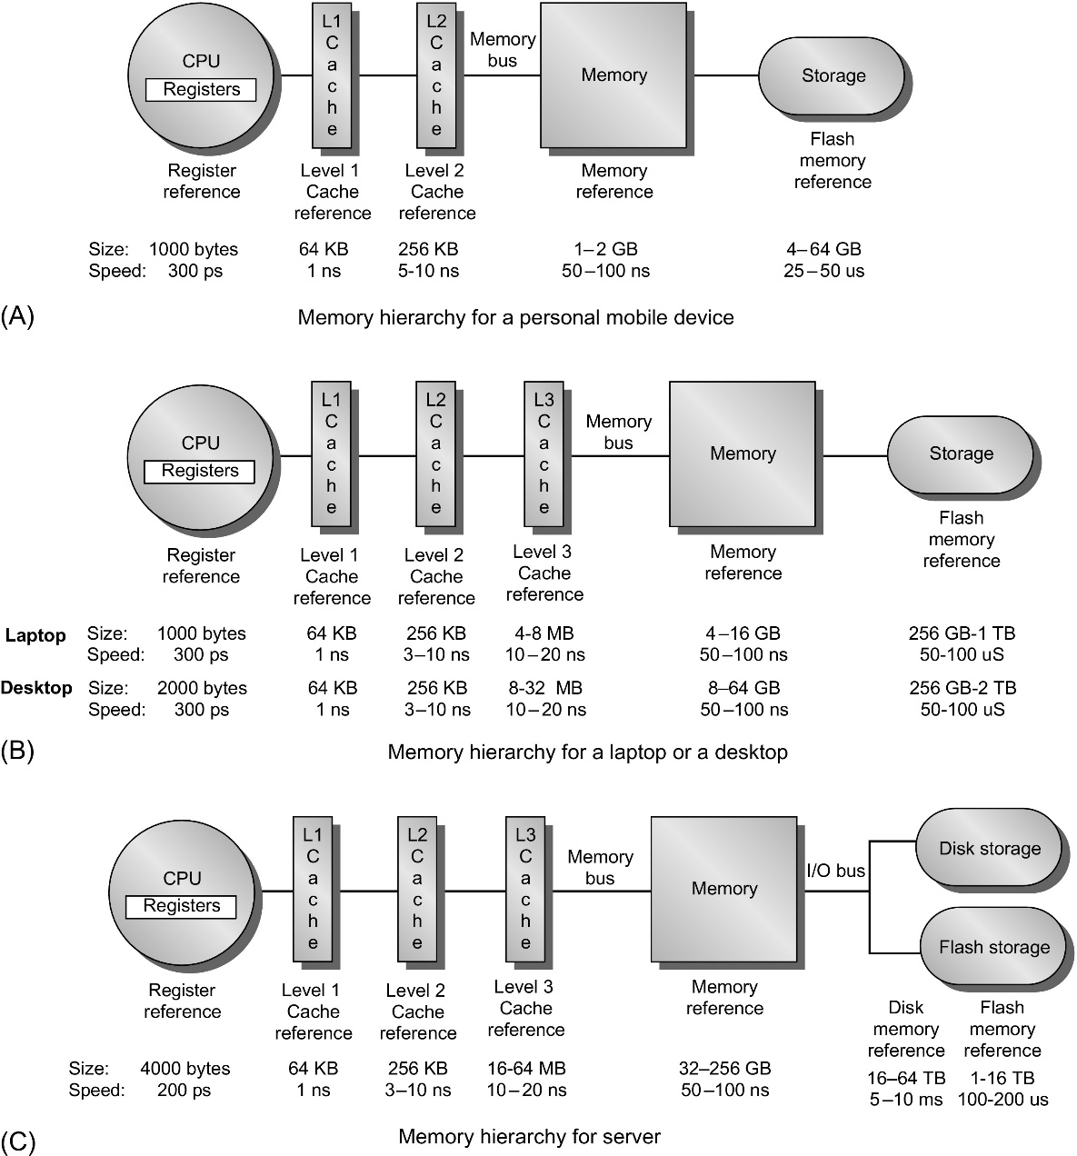
常见的存储器层次结构
Common Memory Hierarchies

Slide 9
第四章：存储器层次结构
Chapter 4: Memory Hierarchy
存储层次
高速缓冲存储器（Cache）
虚拟存储器
其它存储器

Slide 10
高速缓冲存储器（Cache）
Cache
Cache综述
Cache性能的量化
Cache性能的优化
Cache控制器的实现

Slide 11
高速缓冲存储器（Cache）
Cache
Cache综述
Cache性能的量化
Cache性能的优化
Cache控制器的实现

Slide 12
基本概念
Basic Concept
On-chip
Off-chip
Processor
Cache
(SRAM)
MC
Main Memory
(DRAM)
Core
Uncore

Slide 13
基本概念
Basic Concept
访存请求：
Cache
行（Line）：包含了主存块
8
4
9
14
3
10
4
10
块是Cache和主存交互的基本单位
主存
0
1
2
3
4
4
5
6
7
8
9
10
10
11
12
13
14
15
块（Block）

Slide 14
基本概念
Basic Concept
开始
Cache缺失
从CPU接收访存地址（MA）
MA是否位于Cache中
No
从主存中找到包含MA的块
Yes
从Cache中取出MA对应的字送入CPU
在Cache中为主存块分配Cache行
Cache命中
将主存块加载到对应的Cache行中
将MA对应那个的字送入CPU
结束

Slide 15
Cache设计中的4个基本问题
4 Issues in Cache Design
“块”放置
一个“块”应该放置在Cache的什么位置？
“块”识别
如果“块”在Cache中，如何找到它？
写策略
对于写操作（hit or miss）应该如何处理？
“块”替换
当发生miss的时候，哪个“块”应该被替换？

Slide 16
Cache设计中的4个基本问题
4 Issues in Cache Design
“块”放置
一个“块”应该放置在Cache的什么位置？
“块”识别
如果“块”在Cache中，如何找到它？
写策略
对于写操作（hit or miss）应该如何处理？
“块”替换
当发生miss的时候，哪个“块”应该被替换？

Slide 17
“块”放置（映射）
Block Mapping
主存的容量远大于Cache容量
主存和Cache之间的基本交互单位是“块”
所有块的大小相同
多个主存块会共享Cache中的同一行（Cache line）
CPU
L1 Cache
Bus
Main Memory

Slide 18
直接映射
Direct-mapped Cache
主存中的每个块只能放在Cache中唯一位置（行）
Cache行号 = 主存块号 mod Cache行数
优势？劣势？

Slide 19
全相联映射
Fully Associative Cache
主存中的每个块可放置在Cache中的任何位置（行）
优势？劣势？

Slide 20
N路组相联映射
N-way Set Associative Cache
一个“组（set）”是若干块（行）的集合
主存和Cache中的组都具有同样大小（即组内块数相同）
“N路”指每个组中包含的块（行）的数目，也称为相联度
主存中的一个块首先被映射到Cache中的唯一一组中，然后该块可以放在这个组的任何一行中

Slide 21
N路组相联映射
N-way Set Associative Cache
Cache组号 = 主存块号 mod Cache组数
优势？劣势？

Slide 22
总结
Summarization
直接相联结构简单，但冲突率最高；全相联结构复杂，但冲突率最低
组相联具备上述两者的特点
映射方法 | 组数 | 每组块数
直接映射 | Cache中的块数 | 1
全相联 | 1 | Cache中的块数
组相联 | Cache中块数/相联度 | 相联度（一般为2~16）

Slide 23
Cache设计中的4个基本问题
4 Issues in Cache Design
“块”放置
一个“块”应该放置在Cache的什么位置？
“块”识别
如果“块”在Cache中，如何找到它？
写策略
对于写操作（hit or miss）应该如何处理？
“块”替换
当发生miss的时候，哪个“块”应该被替换？

Slide 24
Cache结构的表示
Presentation of Cache Organization
三元组：<Cache容量，块大小，相联度>
V：有效位，指明是否该Cache行已经与一个主存块建立了映射关系
Tag：标记位，用于区分所有可能映射到该Cache行的多个主存块
Data：存放在该Cache行中的数据（数据量即块大小）

Slide 25
访存地址划分
Partition of Memory Address

Slide 26
访存地址划分
Partition of Memory Address
假设主存按字节编址，主存块有16个字节，Cache共有8组，主存地址变化如下：
tag index offset
tag index offset
tag index offset
tag index offset
00…000 000 0000
00…000 000 1111
00…000 011 0000
00…000 011 1111
00…000 110 0000
00…000 110 1111
00…001 001 0000
00…001 001 1111
. . .
. . .
. . .
. . .
00…000 001 0000
00…000 001 1111
00…000 100 0000
00…000 100 1111
00…000 111 0000
00…000 111 1111
00…001 010 0000
00…001 010 1111
. . .
. . .
. . .
. . .
00…000 010 0000
00…000 010 1111
00…000 101 0000
00…000 101 1111
00…001 000 0000
00…001 000 1111
00…001 011 0000
00…001 011 1111
. . .
. . .
. . .
. . .

Slide 27
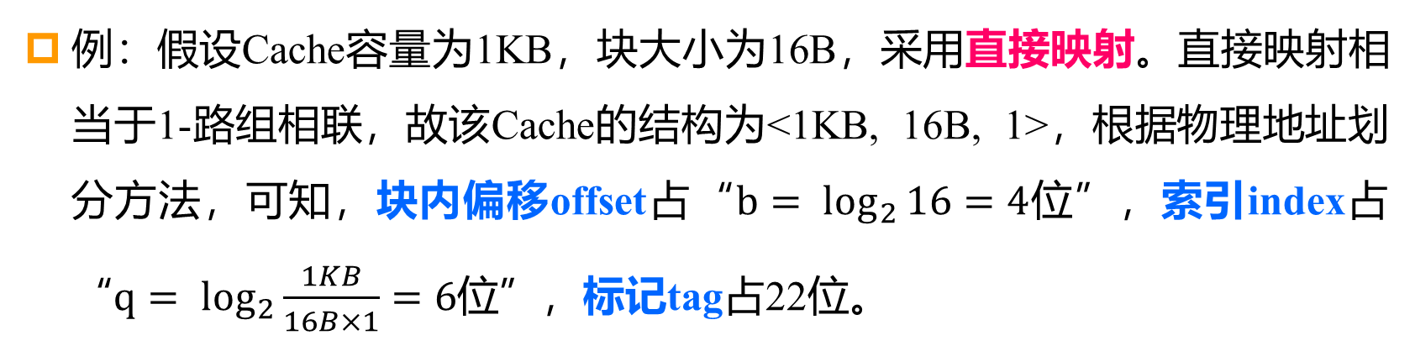
直接映射
Direct-mapped Cache
例：假设Cache容量为1KB，块大小为16B，采用直接映射。直接映射相当于1-路组相联，故该Cache的结构为<1KB, 16B, 1>，根据物理地址划分方法，可知，块内偏移offset占“$b= \log_{2}{16}=4$位”，索引index占“$q= \log_{2}{\frac{1KB}{16B×1}=6}$位”，标记tag占22位。

Slide 28
直接映射
Direct-mapped Cache

Slide 29
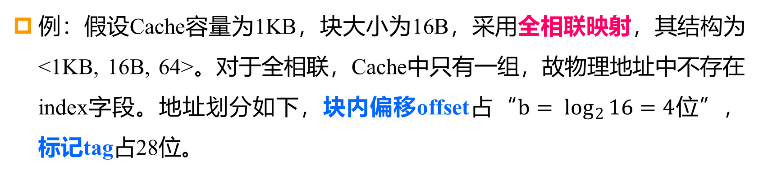
全相联映射
Fully Associative Cache
例：假设Cache容量为1KB，块大小为16B，采用全相联映射，其结构为<1KB, 16B, 64>。对于全相联，Cache中只有一组，故物理地址中不存在index字段。地址划分如下，块内偏移offset占“$b= \log_{2}{16}=4$位”，标记tag占28位。

Slide 30
全相联映射
Fully Associative Cache

Slide 31
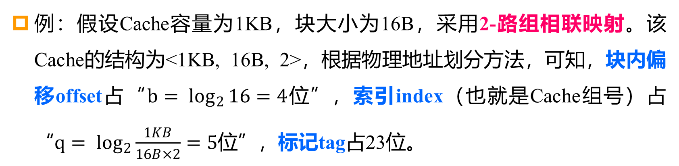
N路组相联映射
N-way Set Associative Cache
例：假设Cache容量为1KB，块大小为16B，采用2-路组相联映射。该Cache的结构为<1KB, 16B, 2>，根据物理地址划分方法，可知，块内偏移offset占“$b= \log_{2}{16}=4$位”，索引index（也就是Cache组号）占“$q= \log_{2}{\frac{1KB}{16B×2}=5}$位”，标记tag占23位。

Slide 32
N路组相联映射
N-way Set Associative Cache

Slide 33
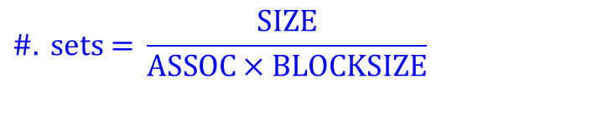
总结
Summarization
Cache结构可通过三元组<SIZE, ASSOC, BLOCKSIZE>描述
SIZE：数据部分的总容量（总字节数）
ASSOC：相联度（组中的块数）
BLOCKSIZE：一块中所含的字节数
如何解析访存地址？
tag
index
block offset
?
?
?
$$\#. \text{sets}\text{ = }\frac{\text{SIZE}}{\text{ASSOC}×\text{BLOCKSIZE}}$$
tag
index
block offset
log₂(#. sets)
log₂(BLOCKSIZE)

Slide 34
Cache设计中的4个基本问题
4 Issues in Cache Design
“块”放置
一个“块”应该放置在Cache的什么位置？
“块”识别
如果“块”在Cache中，如何找到它？
写策略
对于写操作（hit or miss）应该如何处理？
“块”替换
当发生miss的时候，哪个“块”应该被替换？

Slide 35
“块”替换
Block Replacement
直接相联Cache不需要替换策略，为什么？
组相联和全相联Cache需要替换策略，常见策略包括：
随机替换（Random）
先进先出（FIFO）
近期最少使用（LRU，Least Recently Used）

Slide 36
LRU
Least Recently Used
Cache组内的每行都设置一个计数器，其值越大，说明该行使用频度低
计数器位宽 = log₂(N-way)
如果Cache访问命中
将被引用行的计数器设置为“0”
将计数值小于被引用行旧值的其他行的计数值递增“1”
如果Cache访问缺失
替换具有最大计数值的行，并设置新分配块的计数值为“0”
组内其它所有行的计数值递增“1”

Slide 37
LRU实例
LRU Example
主存块A, B, C, D和E都被映射到同一组中
访存流（Memory Trace）：A B C D D D B D E
TAG
优势？劣势？
tag bit
LRU
V
注：括号中的数字表示计数器的取值
计数器（引用位）
(0)
(1)
(2)
(3)
(1)
(2)
(3)
(0)A
(2)
(3)
(0)B
(1)A
(3)
(0)C
(1)B
(2)A
(0)D
(1)C
(2)B
(3)A
(0)D
(1)C
(2)B
(3)A
(0)D
(1)C
(2)B
(3)A
(1)D
(2)C
(0)B
(3)A
(0)D
(2)C
(1)B
(3)A
(1)D
(3)C
(2)B
(0)E

Slide 38
总结
Summarization
Cache替换算法都是硬件实现的
LRU是基于历史经验的替换策略，较准确地反映了程序的时间局部性
当相联度较大时（4路），LRU的实现代价大，可使用近似LRU替换策略
首先跟踪记录哪一对Cache行是近期最少使用的（使用1位引用位）
然后跟踪记录每对Cache中哪一行又是近期最少使用的（使用1位引用位）
对于更高的相联度，也可以采用随机替换策略
硬件易于实现，代价低
有时候，其性能好于（近似）LRU替换策略

Slide 39
Cache设计中的4个基本问题
4 Issues in Cache Design
“块”放置
一个“块”应该放置在Cache的什么位置？
“块”识别
如果“块”在Cache中，如何找到它？
写策略
对于写操作（hit or miss）应该如何处理？
“块”替换
当发生miss的时候，哪个“块”应该被替换？

Slide 40
处理“写”操作需要考虑的问题
Issues of Handling Write
写命中时，如何更新Cache中的内容？
写缺失时，是否需要在Cache中分配新的“行”？

Slide 41
写命中策略
Write Hit Policy
写直达（WT, Write Through）
信息被同时写入Cache行和下一级存储的对应块中
写回（WB, Write Back）
信息仅写入Cache行中，被改写的行只有被替换时才写回下一级存储的对应块中
写驱逐（WE, Write Evict）

Slide 42
写直达
Write Through
Cache
下一级存储（主存）

Slide 43
写回
Write Back
Cache
块替换触发写回
下一级存储（主存储器）

Slide 44
写回
Write Back
Cache每一行都对应一个“脏位”(D)：当某行被写时，其脏位置“1”
当一个脏行被替换时，需要将整个行写入下一级存储（“写回”）
TAG
tag bit
D
LRU
V

Slide 45
写直通 vs 写回
WT vs WB
写回的优点：
完成写操作（写单字）速度快
对同一Cache行的多次写操作只会引发对下一级存储的一次写操作
对下一次存储（特别是主存）的访存压力小，带宽利用率高
写回的缺点：
实现代价高、破坏了数据一致性（coherence）
写直通的优点：
易于实现；读缺失处理简单，代价低，不需写回下一级存储；保持了数据一致性
写直通缺点：
写操作速度慢
对下一级存储（特别是主存）的访存压力大，带宽利用率低

Slide 46
写缺失策略
Write Miss Policy
写分配（WA, Write Allocate）
发生写缺失后，将相应主存块调入到Cache中，再完成写操作
写不分配（WN, Write-No-Allocate）
发生写缺失后，不调入主存块，直接更新主存

Slide 47
写分配
Write Allocate
写缺失
Cache
下一级存储（主存储器）

Slide 48
写不分配
Write-No-Allocate
写缺失
Cache
下一级存储（主存储器）

Slide 49
总结
Summarization
使用写回策略的Cache比采用写直达策略在实现层面要复杂的多
采用写直达，写Cache和读标记可以同时进行
采用写回，写Cache和读标记需要两个周期
可通过写缓冲（Write Buffer）机制降低写代价
通常，写分配与写回一起使用，称为写回写分配（WBWA）
通常，写不分配与写直达一起使用，称为写直达写不分配（WTWN）

Slide 50
高速缓冲存储器（Cache）
Cache
Cache综述
Cache性能的量化
Cache性能的优化
Cache控制器的实现

Slide 51

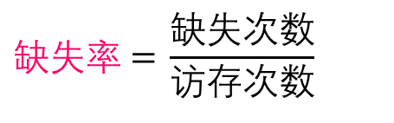
平均访存时间（AMAT）
Average Memory Access Time
$$AMAT\text{ = }\frac{总访存时间}{访存次数}$$
$$\begin{matrix}总访存时间=\left(访存次数\right)×\left(命中时间\right)+\left(缺失次数\right)×\left(缺失代价\right) \\ \end{matrix}$$
$\text{A}MA\text{T}\text{ = }命中时间+缺失率×缺失$代价
$$缺失率\text{ = }\frac{缺失次数}{访存次数}$$
缺 失 率 —— Miss Rate
缺失代价 —— Miss Penalty

Slide 52
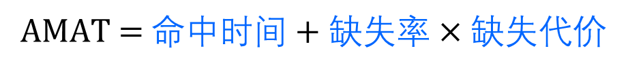
例题
Example
处理器时钟周期的时间为1ns，缺失率为1%，一级cache的访问时间为1个时钟周期，Cache行大小为64B。主存访问延迟为100ns，主存带宽为8GB/s。假设读操作和写操作的缺失代价相同，请计算AMAT 。
$\text{A}MA\text{T}\text{ = }命中时间+缺失率×缺失$代价
$缺失代价\text{ = }主存访问延迟+\frac{块大小}{主存带宽}$ $\text{= }100ns+\frac{64B}{8B/ns}$ $\text{=}$ 108ns
$$\text{A}MA\text{T}\text{ = }1+0.01×108 \text{=}\text{ 2.08}\text{ns}$$
Skip
Notes:
$\text{A}MA\text{T}\text{ = }命中时间+缺失率×缺失$代价
$缺失代价\text{ = }主存访问延迟+\frac{块大小}{主存带宽}$ $\text{= }100ns+\frac{64B}{8B/ns}$ $\text{=}$ 108ns
$$\text{A}MA\text{T}\text{ = }1+0.01×108 \text{=}\text{ 2.08}\text{ns}$$

Slide 53
执行时间
Execution Time
第一章中假设执行时间与CPU时间相等，即CPU执行程序的时间
如果考虑访存操作，执行时间将发生什么变化？
只考虑顺序处理器
Cache访问缺失势必导致访存阻塞（为什么？）
执行时间由两部分组成：CPU执行程序的时间和访存阻塞的时间
Execution time = CPU execution time + Memory stall time
= (CPU execution cycles + Memory stall cycles) × CT
Cache命中时间包含在CPU执行程序的时间之内

Slide 54
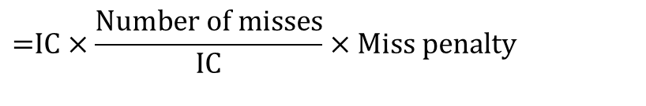
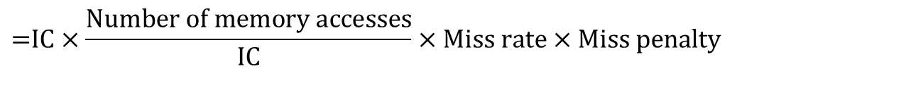
执行时间
Execution Time
$$\text{Memory} \text{stall} \text{cycles}=\text{Number} \text{of} \text{misses}×\text{Miss} \text{penalty}$$
$$\text{=}\text{IC}×\frac{\text{Number} \text{of} \text{misses}}{\text{IC}}×\text{Miss} \text{penalty}$$
$$\text{=}\text{IC}×\frac{\text{Number} \text{of} \text{memory} \text{accesses}}{\text{IC}}×\text{Miss} \text{rate}×\text{Miss} \text{penalty}$$
平均每条指令的访存次数
注：访存次数 vs. 访问数据次数

Slide 55
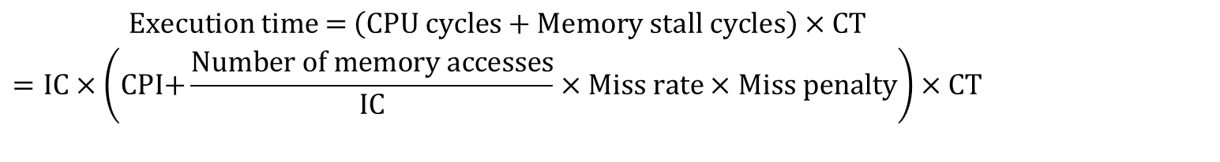
执行时间
Execution Time
$$\begin{matrix}\text{Execution} \text{time}\text{ = }\left(\text{CPU} \text{cycles}+\text{Memory} \text{stall} \text{cycles}\right)×\text{CT} \\ =\text{IC}×\left(\text{CPI}\text{+}\frac{\text{Number} \text{of} \text{memory} \text{accesses}}{\text{IC}}×\text{Miss} \text{rate}×\text{Miss} \text{penalty}\right)×\text{CT}\end{matrix}$$
CPI越小(CPU性能越好)，Cache缺失时钟周期数对执行时间影响越高
通常，Cache的缺失代价是按CPU的时钟周期统计的，所以主频越高的CPU发生Cache缺失时占用更多的时钟周期数
对于高性能CPU，Cache的设计对于机器整体性能的影响至关重要
Notes:
仅仅提高时钟频率而不改进存储系统也会因cache 缺失的增加而加剧性能的流失。

Slide 56
例题
Example
假设指令Cache的缺失率为2%，数据Cache的缺失率为4%, 处理器没有发生任何访存阻塞时的CPI为2，每次缺失的代价为100 个时钟周期，那么配置理想Cache（不发生缺失）的处理器的加速比是多少？假定load和store两条指令的出现频率为36% 。
通过改进流水线，在不改变时钟频率的情况下，将CPI从2降到1，访存阻塞占总执行时间的比例如何变化？加速比如何变化？

Slide 57
结论：处理器性能得到改善，但存储器系统性能不改善，反而会加剧性能损失（Amdal定律）
例题
Example
指令缺失的代价 = IC × 2% × 100 = 2×IC
数据缺失的代价 = IC × 36% × 4% × 100 = 1.44×IC
总缺失代价 = 2×IC + 1.44×IC = 3.44×IC
加速比S = 有访存阻塞的CPU执行时间 / 带理想Cache的CPU执行时间
= (IC×CPI_{阻塞}×CT) / (IC×CPI_{理想}×CT)
= CPI_{阻塞} / CPI_{理想} = (3.44+2) / 2 = 2.72
当CPI = 2时，访存阻塞的时间占整个执行时间的比例为3.44 / 5.44 = 63%
当CPI = 1时，访存阻塞的时间占整个执行时间的比例为3.44 / 4.44 = 77%
当CPI = 1时，加速比 = CPI_{阻塞} / CPI_{理想} = (3.44+1) / 1 = 4.44，性能变差
Notes:
指令缺失的代价 = IC × 2% × 100 = 2×IC
数据缺失的代价 = IC × 36% × 4% × 100 = 1.44×IC
总缺失代价 = 2×IC + 1.44×IC = 3.44×IC
加速比S = 有访存阻塞的CPU执行时间 / 带理想Cache的CPU执行时间
= (IC×CPI_{阻塞}×CT) / (IC×CPI_{理想}×CT)
= CPI_{阻塞} / CPI_{理想} = (3.44+2) / 2 = 2.72
当CPI = 2时，访存阻塞的时间占整个执行时间的比例为3.44 / 5.44 = 63%
当CPI = 1时，访存阻塞的时间占整个执行时间的比例为3.44 / 4.44 = 77%
当CPI = 1时，加速比 = CPI_{阻塞} / CPI_{理想} = (3.44+1) / 1 = 4.44，性能变差

Slide 58
例题
Example
请计算两种不同cache组织形式对于处理器性能的影响是多少？假定处理器的CPI是1.6，时钟周期为0.35ns，每条指令有1.4次存储器引用。两个缓存的容量和块大小都相同，一个cache是直接相联，另一个是2路组相联。因为处理器速度与cache命中的速度直接相关，所以对于组相联cache，时钟周期为1.35倍。Cache访问缺失的代价是65ns。首先计算存储器的平均访问时间，然后计算处理器性能。假设命中时间为1个时钟周期，直接映射的缺失率为2.1%，2路组相联缺失率为1.9%。

Slide 59
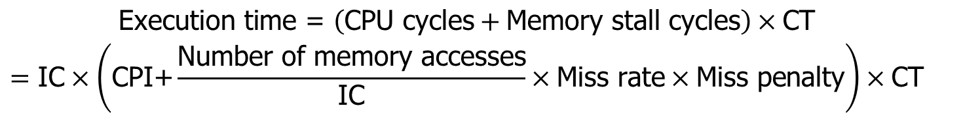
结论：有时大容量或高相联度Cache命中时间的增加反而会抵消命中率的改进所起的作用，从而导致处理器性能的下降
例题
Example
$$\text{AMAT}\text{ = }\text{Hit} \text{time}+\text{Miss} \text{rate}×\text{Miss} \text{penalty}$$
AMAT_{1-way} = 0.35 + (2.1% × 65) = 1.72ns
AMAT_{2-way} = 0.35 × 1.35 + (1.9% × 65) = 1.71ns
$$\begin{matrix}\text{Execution} \text{time}\text{ = }\left(\text{CPU} \text{cycles}+\text{Memory} \text{stall} \text{cycles}\right)×\text{CT} \\ =\text{IC}×\left(\text{CPI}\text{+}\frac{\text{Number} \text{of} \text{memory} \text{accesses}}{\text{IC}}×\text{Miss} \text{rate}×\text{Miss} \text{penalty}\right)×\text{CT}\end{matrix}$$
Execution Time_{1-way}=IC×[1.6×0.35+1.4×2.1%×65]=2.47×IC
Execution Time_{2way}=IC×[1.6×0.35×1.35+1.4×1.9%×65]=2.49×IC
Notes:
$$\text{AMAT}\text{ = }\text{Hit} \text{time}+\text{Miss} \text{rate}×\text{Miss} \text{penalty}$$
AMAT_{1-way} = 0.35 + (2.1% × 65) = 1.72ns
AMAT_{2-way} = 0.35 × 1.35 + (1.9% × 65) = 1.71ns
---------------------------------------------------------------
$$\begin{matrix}\text{Execution} \text{time}\text{ = }\left(\text{CPU} \text{cycles}+\text{Memory} \text{stall} \text{cycles}\right)×\text{CT} \\ =\text{IC}×\left(\text{CPI}\text{+}\frac{\text{Number} \text{of} \text{memory} \text{accesses}}{\text{IC}}×\text{Miss} \text{rate}×\text{Miss} \text{penalty}\right)×\text{CT}\end{matrix}$$
Execution Time_{1-way}=IC×[1.6×0.35+1.4×2.1%×65]=2.47×IC
Execution Time_{2way}=IC×[1.6×0.35×1.35+1.4×1.9%×65]=2.49×IC

Slide 60
高速缓冲存储器（Cache）
Cache
Cache综述
Cache性能的量化
Cache性能的优化
Cache控制器的实现

Slide 61

重温平均访存时间
Review Average Memory Access Time
AMAT = 命中时间 + 缺失率 × 缺失代价
如何降低AMAT?
命中时间
缺失率
缺失率
命中时间
缺失代价
设计权衡（Tradeoff）

Slide 62
Cache性能的优化
Cache Performance Optimization
降低缺失率
降低缺失代价
降低命中时间
调整Cache结构
多级Cache结构
简洁的L1 Cache
Victim Cache
写缓存
路预测
编译器优化
预取
非阻塞Cache
流水线Cache

Slide 63
Cache性能的优化
Cache Performance Optimization
降低缺失率
降低缺失代价
降低命中时间
调整Cache结构
多级Cache结构
简洁的L1 Cache
Victim Cache
写缓存
路预测
编译器优化
预取
非阻塞Cache
流水线Cache

Slide 64
3C模型
3C Model
用于描述三种类型的Cache缺失，由三类名称的英文首字母构成
强制缺失（Compulsory）：也称冷启动缺失，对Cache行的首次引用导致的缺失
容量缺失（Capacity）：采用全相联结构也不能容纳所有请求的块所导致的缺失
冲突缺失（Conflict）：也称碰撞缺失，很多块竞争同一组导致的缺失，并且这种缺失在使用相同大小的全相联Cache中不存在

Slide 65
3C模型
3C Model
假设某直接相联cache，容量是32B，块大小是8B。对下列访存地址流，识别前8次访问中所出现的缺失的类型是什么？
Trace：A，A+8，A+32，A，A+16，A+24，A+40，A+8 . . . . . .
访存地址A对应Cache中第0行
 | A | A+8 | A+32 | A | A+16 | A+24 | A+40 | A+8
命中
强制缺失
容量缺失
冲突缺失
√
√
√
√
√
√
√
√
冲突缺失：在组相联Cache中缺失，但同样容量的全相联Cache中不缺失
容量缺失：在组相联Cache中缺失，在同样容量的全相联Cache中也缺失

Slide 66
调整Cache结构

Slide 67
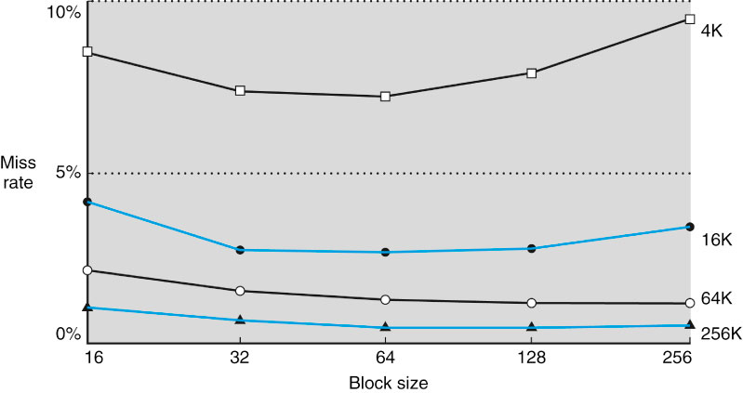
调整Cache结构——更大的块
Modify Cache Organization——Larger Block Size
help
hurt
3C模型中哪种缺失会受到块大小的影响？
为什么更大的块既会降低cache缺失率也会导致其上升？
更大的块带来的负面影响是什么？
Back
Notes:
较大的cache 块能更好地利用空间局部性以降低缺失率。
cache 中块的数目变得很少，对于这些块将会有大量的竞争发生，cache被无用数据污染了
仅仅增加块大小所带来的一个更加严重的后果是缺失成本的增加。当块越来越大时，缺失率的改善也开始降低。而当块过于大时，缺失代价的增长超过了缺失率的降低，因此cache的性能也随之降低

Slide 68
调整Cache结构——更大的块
Modify Cache Organization——Larger Block Size
核心思想：利用空间局部性
强制缺失减少
#. compulsory = (working set) / (block size)
可能导致更多的冲突缺失（cache thrashing）
增加了缺失代价
#.transfers = (block size) / (bus width)

Slide 69
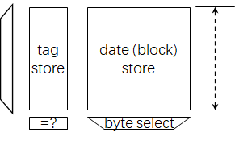
调整Cache结构——更大容量
Modify Cache Organization——Larger Cache
diminishing
returns
The larger this distance,
the longer it takes to drive
and latch contents of a block
缺失率
Cache容量
优势：
容纳更多数据，可减少容量缺失甚至冲突缺失
劣势：
增加了命中时间（基本事实：存储器容量越大，访存越慢）
产生“收益递减”现象，双倍容量并不意味这双倍性能
更高的实现成本和功耗损失，不适用于片上Cache

Slide 70
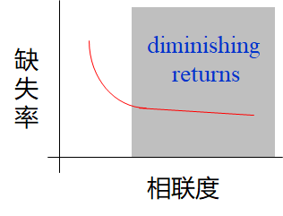
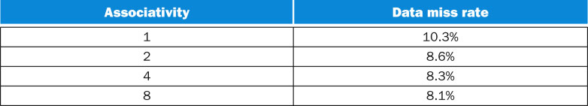
调整Cache结构——更大相联度
Modify Cache Organization——Increase Assoc.
优势：
降低了冲突缺失
在Cache容量相同前提下，相联度越高，缺失率越低
劣势：
增加了命中时间（相比直接相联）
也会产生“收益递减”现象，通常4路组相联接近全相联
增加了功耗损失
Cache容量64KB，块大小为16个字

Slide 71
Cache结构参数对缺失率的影响
Miss Rate Effects of Cache Organization Parameters.
Cache容量：
在一定程度上，越大越好，更低的容量缺失，更低的冲突缺失
相联度：
高相联度降低了冲突缺失
当相联度超过8，其所带来的缺失率收益微乎其微
块大小：
越大的块挖掘了越多的空间局部性
通常当块大小在64B~256B范围内变化时，可带来缺失率的改善
超过512B，则可能导致缺失率的增加（更高的冲突缺失）

Slide 72
Victim Cache

Slide 73
“牺牲块”Cache
Victim Cache
L1 Cache旁放置的小容量、全相联Cache
一般可放置3~16个Cache行
Victim Cache（VC）的工作方式：
当L1 Cache驱逐（替换）一个块（“受害块”）时，VC则保存该块
当L1 Cache缺失，从VC搜索最近被驱逐的块
如果VC命中表示L1 Cache不需要访问下一级存储，直接从VC中获取相应块
否则，VC不命中，则访问下一级存储

Slide 74
“牺牲块”Cache示例
Victim Cache Example
Victim Cache具有两行，开始时保存块X和Y，其中Y是LRU块
L1 Cache采用直接相联，块A和B映射到同一组中
Trace：A B A B A B. . . .

Slide 75
“牺牲块”Cache示例
Victim Cache Example
A
X
Y (LRU)
Victim Cache
L1 Cache

Slide 76
“牺牲块”Cache示例
Victim Cache Example
B在L1 Cache中缺失，驱逐A，则A被分配到VC并替换LRU块“Y”
X成为新的LRU块
B
X (LRU)
A
Victim Cache
L1 Cache

Slide 77
“牺牲块”Cache示例
Victim Cache Example
A在L1 Cache中缺失，但在VC中命中，则交换A和B的位置
VC命中时，LRU块不被替换
A
X (LRU)
B
Victim Cache
L1 Cache

Slide 78
“牺牲块”Cache示例
Victim Cache Example
Victim Cache提供了一种组相联的“错觉”
一个“简易版”的组相联
针对直接相联存在严重冲突问题的解决方案
有时甚至只有1行，对缺失率也会产生很大的改善

Slide 79
编译器优化

Slide 80
编译器优化
Compiler Optimization
改善空间局部性
将数据项彼此靠近摆放，使得能够被及时访问
改善时间局部性
变换计算过程以增加数据项在被替换前的使用次数

Slide 81
编译器优化——指令布局
Compiler Optimization——Inst. Layout
思路：如果取指令A之后再取B，可将A和B放在同一块中（空间局部性）
对于指令Cache
绝大多数指令顺序执行，因此满足上述思路
转移指令改变了顺序访问模式，解决方案：
测试每种分支跳转/不跳转的发生频率
构建控制流图（CFG）
寻找每个指令组后续可能执行的指令组
按照最大可能的顺序执行方式重组指令组布局

Slide 82
编译器优化——指令布局
空间局部性
Compiler Optimization——Inst. Layout
控制流图
分组后的控制流图
原始程序
优化后的程序
counts from
profile data
A
A
A
Beq D
Beq D
A
Beq D
Bne B
B
7
Beq D
D
3
Br C
C
9
B
D
C
Beq A
Br C
B
D
Beq A
Br C
3
7
...
C
...
Beq A
C
D
Beq A
B
Br C
Br C
1
重组指令组布局：A, D, C, B

Slide 83
编译器优化——数据布局
Compiler Optimization——Data Layout
空间局部性
Original
memory layout
Memory layout after merging
Code:
int a[100];
int b[100];
for (i = 0; i < MAX; i += 2)
a[i] = b[i];
a[0]
miss
a[0]
Miss on b[i] brings in a[i] as well.
a[1]
fetched & unused
b[0]
...
a[1]
Two benefits:
1. Halve number of misses.
2. Better utilization of cache.
a[99]
b[1]
b[0]
miss
...
b[1]
fetched & unused
a[99]
...
b[99]
b[99]
块大小为8字节（2个int型数据）
直接相联Cache容量 = 50块
缺失率 = 100%
对缺失块的每次访问都会向Cache中带入有用数据（增强了数据的空间局部性）

Slide 84
编译器优化——循环交换
Compiler Optimization——Loop Interchange
i, j
x[0][0]
x[0][1]
x[0][2]
…
x[0][MAXJ-1]
x[1][0]
x[1][1]
x[1][2]
…
x[1][MAXJ-1]
x[2][0]
x[2][1]
x[2][2]
…
x[2][MAXJ-1]
x[3,0]
…
空间局部性
1
miss
1
miss
2
hit
3
hit
4
x[i][j]和x[i+1][j] 间隔MAXJ个字
缺少顺序局部性，即步长为1的局部性
for (j = 0; j < MAXJ; j++)
for (i = 0; i < MAXI; i++)
x[i][j] = c * x[i][j]
2
miss
3
miss
for (i = 0; i < MAXI; i++)
for (j = 0; j < MAXJ; j++)
x[i][j] = c * x[i][j]
代码功能保持不变
增强了空间局部性，访问步长为1
4
miss
memory layout of array x[ ][ ]

Slide 85
编译器优化——循环融合
Compiler Optimization——Loop Fusion
for (i = 0; i < MAXI; i++)
for (j = 0; j < MAXJ; j++)
a[i][j] = cos(x[i][j]);
数组a在第二个循环读之前已经在第一个循环被写了一遍，这样大幅降低了其驻留在Cache中的几率（假设Cache的容量不足以放下整个数组a）
for (i = 0; i < MAXI; i++)
for (j = 0; j < MAXJ; j++)
z[i][j] = a[i][j] * d[i];
for (i = 0; i < MAXI; i++)
for (j = 0; j < MAXJ; j++) {
a[i][j] = cos(x[i][j]);
z[i][j] = a[i][j] * d[i];
}
将两个循环融合在一起，不但没有改变程序功能，还充分利用了数组a的时间局部性
时间局部性

Slide 86
编译器优化——循环融合
Compiler Optimization——Loop Fusion
示例
float a[1000000][4];
MAXI = 1,000,000
MAXJ = 4
直接相联Cache，由4块组成，块大小 = 4个数组元素
for (i = 0; i < MAXI; i++)
for (j = 0; j < MAXJ; j++)
a[i][j] = cos(x[i][j]);
always miss on
a[i][0]
1 block
Set #0
a[999,996][0] | a[999,996][1] | a[999,996][2] | a[999,996][3]
a[999,997][0] | a[999,997][1] | a[999,997][2] | a[999,997][3]
a[999,998][0] | a[999,998][1] | a[999,998][2] | a[999,998][3]
a[999,999][0] | a[999,999][1] | a[999,999][2] | a[999,999][3]
Set #1
第一个循环结束后Cache中的内容
Set #2
Set #3
for (i = 0; i < MAXI; i++)
for (j = 0; j < MAXJ; j++)
z[i][j] = a[i][j] * d[i];
always miss on
a[i][0]
2,000,000 misses total (仅考虑数组a)
for (i = 0; i < MAXI; i++)
for (j = 0; j < MAXJ; j++) {
a[i][j] = cos(x[i][j]);
z[i][j] = a[i][j] * d[i];
}
always miss on
a[i][0]
1,000,000 misses total (仅考虑数组a)
always hit on
a[i][j]
注意: 忽略其他数组的影响…
Notes:
第二种写法，每行仅有首元素缺失

Slide 87
编译器优化——分块
Compiler Optimization——分块
分块的基本思想：访问数组的一部分“区域”，而不是访问整个数组
每次迭代k扫描整个数组x[ ][ ]
时间局部性
cache
1
2
B
数组x[][]在主存中的分布（2D形式）
i
i
3
4
分块因子“B”选取的原则是使得数组中的一块x[i][j]可以驻留在Cache中
j
j
ii =
0
for (ii = 0; ii < N; ii += B)
for (jj = 0; jj < N; jj += B)
for (k = 0; k < N; k++)
for (i = ii; i < min(ii+B, N); i++)
for (j = jj; j < min(jj+B,N); j++)
z[k] = z[k]+x[i][j]*y[k];
for (k = 0; k < N; k++)
for (i = 0; i < N; i++)
for (j = 0; j < N; j++)
z[k] = z[k]+x[i][j]*y[k];
jj =
0
k =
0
i =
0…B
这里的一块指编译器的分块（chunk），不是Cache中的一块
j =
0…B
问题: Cache无法放下整个数组x

Slide 88
编译器优化——分块
Compiler Optimization——分块
分块的基本思想：访问数组的一部分“区域”，而不是访问整个数组
每次迭代k扫描整个数组x[ ][ ]
cache
B
1
2
B
数组x[][]在主存中的分布（2D形式）
i
i
3
4
分块因子“B”选取的原则是使得数组中的一块x[i][j]可以驻留在Cache中
j
j
ii =
0
for (ii = 0; ii < N; ii += B)
for (jj = 0; jj < N; jj += B)
for (k = 0; k < N; k++)
for (i = ii; i < min(ii+B, N); i++)
for (j = jj; j < min(jj+B,N); j++)
z[k] = z[k]+x[i][j]*y[k];
for (k = 0; k < N; k++)
for (i = 0; i < N; i++)
for (j = 0; j < N; j++)
z[k] = z[k]+x[i][j]*y[k];
jj =
0
k =
1
i =
0…B
这里的一块指编译器的分块（chunk），不是Cache中的一块
j =
0…B
问题: Cache无法放下整个数组x

Slide 89
编译器优化——分块
Compiler Optimization——分块
分块的基本思想：访问数组的一部分“区域”，而不是访问整个数组
每次迭代k扫描整个数组x[ ][ ]
cache
1
2
B
数组x[][]在主存中的分布（2D形式）
i
i
3
4
分块因子“B”选取的原则是使得数组中的一块x[i][j]可以驻留在Cache中
j
j
for (k = 0; k < N; k++)
for (i = 0; i < N; i++)
for (j = 0; j < N; j++)
z[k] = z[k]+x[i][j]*y[k];
ii =
0
for (ii = 0; ii < N; ii += B)
for (jj = 0; jj < N; jj += B)
for (k = 0; k < N; k++)
for (i = ii; i < min(ii+B, N); i++)
for (j = jj; j < min(jj+B,N); j++)
z[k] = z[k]+x[i][j]*y[k];
jj =
B
k =
0
i =
0…B
j =
B…2B
这里的一块指编译器的分块（chunk），不是Cache中的一块
问题: Cache无法放下整个数组x

Slide 90
预取机制

Slide 91
预取
Prefetch
What
提前将主存块装入Cache，非按需缓存（on-demand Caching）
Why
通过提升未来访问Cache的命中率来隐藏访存延迟
When
时效性：被预取的主存块正好在被访问前装入Cache
触发性：何时触发预取操作（Cache缺失、特殊预取指令等）
Where
存放在Cache中
存放在专门的预取缓存（prefetch buffers）中
Notes:
预取：why, what, when和where
预取和分支预测虽然都是预测，但有本质不同，预取只会影响性能，不会影响功能，不需要恢复步骤；预取的结果反馈会远远长于分支预测

Slide 92
硬件预取
Hardware prefetching
基本实现思路
位于Cache旁的自动硬件预取器
预测哪些主存块在将来会被访问
提前预取这些将来会被访问的主存块
顺序预取器，简称为OBL（one-block lookahead）
Cache访问缺失时，除了读取缺失块，还预取与其相邻的下一块（prefetch on miss）
对于具有顺序性的数据流（streams）具有很好的预取效果，比如指令流
优势：充分利用了两次缺失间的空闲存储带宽
缺陷：不能很好满足时效性
Notes:
时效性差表现在如果预取穿透了整个存储体系，解决办法是可以预取多个块

Slide 93
硬件预取
Hardware prefetching
步幅预取器（stride prefetchers）
观察数据访问的步幅规律，从而确定预取的主存块
例如stride = n，则说明访问步幅为n blocks，预取第“block+n”块
顺序预取器是步幅为1（stride = 1）的预取器
block X | b[0] | b[1] | b[2] | b[3]
X+1 | b[4] | b[5] | b[6] | b[7]
X+2 | b[8] | b[9] | b[10] | b[11]
X+3 | b[12] | b[13] | b[14] | b[15]
for (i = 1; i < MAX; i += 8)
a[i] = b[i];
Notes:
Stride prefetchers：步幅预取器

Slide 94
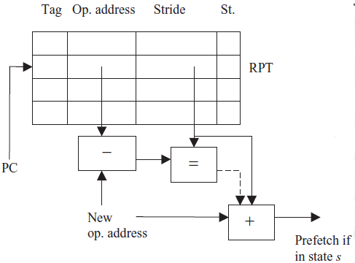
引用预测表（RPT）
Reference Prediction Table（RPT）
每个表项对应一条访存指令
Tag：用于检索表项（通过PC检索）
Op.address：记录上次访存地址
Stride：前两次访存之间的步幅
St.：预测状态机
每个表项记录了某条访存指令的访存规律，以此决定是否进行预取
如果RPT缺失，则在某表项中记录访存地址，Stride设置为0，St.设置为initial状态
如果RPT命中，根据访存地址更新相应字段
Notes:
RPT里的每一项对应一个访存操作

Slide 95
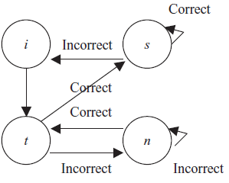
引用预测表（RPT）
Reference Prediction Table（RPT）
i：自动跳转到下一个状态t，更新剩余三个字段。
t：如果当前访存的stride等于表项中的stride，则说明检测出流访问模式，状态变为s，并启动预取，预取地址等于“当前访存地址+stride”（均为块地址），此外，还需判断预取的块是否已经在Cache中，如果是，则忽略预取；否则，说明没有检测出流访问模式，状态变为n，不进行预取。在该状态还需要同时更新op.address和stride字段。
s：如果访存的stride仍然等于表项中stride，继续对Cache中缺失的块进行预取，只需更新op.address，状态保持不变；否则，说明流访问模式已结束，状态复位为i，将stride字段置为0。
n：该状态不触发预取，但仍对每次访存计算stride。如果和表项中的stride相等，则跳转至状态t，说明一个新的流访问被检测到。
initial
transient
steady
no-prediction
Notes:
Transient：短暂的、瞬变的
i：跳到状态t，根据访存指令填写tag，op.address=访存地址，stride=0
有两个稳定状态：s和n

Slide 96
软件预取——编译制导预取
Software Prefetching——Compiler Directed Prefetching
编译器评估/预测哪些访存请求将发生缺失
在恰当的位置插入“预取指令”来避免访存缺失
预取不会减少Cache缺失代价，只是将缺失前移，利用计算隐藏代价
Notes:
预取指令本身也会引发Cache缺失

Slide 97
软件预取——编译制导预取
Software Prefetching——Compiler Directed Prefetching
for (j = 0; j < 100; j++)
prefetch(x[0][j]);
…
prefetch(x[k-1][j]);
for (i = 0; i < 100; i++) {
prefetch(x[i+k][j]);
x[i][j] = c * x[i][j];
}
K取决于两个因素
缺失代价
内部循环运行时间（命中）
for (j = 0; j < 100; j++)
for (i = 0; i < 100; i++)
x[i][j] = c * x[i][j];
第i次迭代
prefetch
x[i+k][j]
在该示例中: k = 11
. . .
i
i+k
. . .
内部循环执行一次的时间，假设内部循环访存命中
缺失代价
Notes:
预取指令本身也会引发Cache缺失

Slide 98

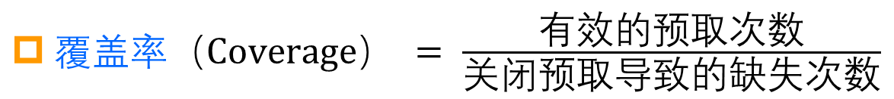
预取的量化评价标准
Quantified Assessment Criteria
$准确率（Accuracy）= \frac{有效的预取次数}{发起的预取次数}$
$覆盖率（Coverage） = \frac{有效的预取次数}{关闭预取导致的缺失次数}$
时效性（Timeliness）：用于判断预取发生的是否太早或太晚
太早将造成一些有用的数据从Cache中被替换，导致这些数据需要重新加载
太晚将造成当需要访问这些预取数据的时候，它们还未被预取完毕
Notes:
准确率和覆盖率的tradeoff

Slide 99
预取存在的问题
Potential Issues with Prefetching
Cache污染
不准确的预取将带入无用块，从而替换了有用的块
预取的前提是不能增加缺失率
解决方案：将预取块送入一个“缓存”，当程序访问时，再将其调入主Cache
带宽占用
不准确的预取会造成访存带宽的浪费
预取访存流（prefetch miss）不能造成正常访存流（demand miss）的延迟
解决方案：相比预取访存流，要给予正常访存流更高的优先级

Slide 100
Cache性能的优化
Cache Performance Optimization
降低缺失率
降低缺失代价
降低命中时间
调整Cache结构
多级Cache结构
简洁的L1 Cache
Victim Cache
写缓存
路预测
编译器优化
预取
非阻塞Cache
流水线Cache

Slide 101
多级Cache

Slide 102
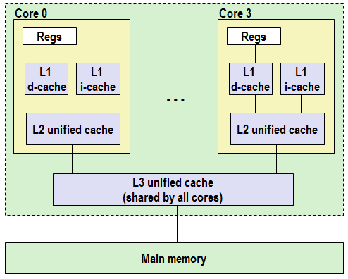
多级Cache
Multi-level Cache

Slide 103
多级Cache的性能量化
Performance Quantification of Multi-level Cache
多级Cache的平均访问时间（以2级为例）
AMAT = 命中时间_{L1} + 缺失率_{L1} × 缺失代价_{L1}
缺失代价_{L1} = 命中时间_{L2} + 缺失率_{L2} × 缺失代价_{L2}
AMAT = 命中时间_{L1} + 缺失率_{L1} × (命中时间_{L2} + 缺失率_{L2} × 缺失代价_{L2})
局部缺失率 vs. 全局缺失率

Slide 104
多级Cache的性能量化
Performance Quantification of Multi-level Cache
局部（本地）缺失率：缺失率_{L1}、缺失率_{L2}
全局缺失率：缺失率_{L1} × 缺失率_{L2}
一般情况，L2 cache的局部缺失率比较大（为什么？）
全局缺失率表示最终到达主存的访存操作的比例

Slide 105
例题
Example
假定处理器在完美Cache情况下的CPI为1.0，时钟频率为4GHz。假设主存访问时间为100ns，其中包括缺失处理时间。设L1 Cache中每条指令缺失率为2%。如果增加一个L2 Cache，L1 Cache的命中或缺失访问的时间都是5ns，而且L2 Cache的容量大到使全局缺失率减少到0.5%，这时的处理器速率能提高多少（加速比）？
Notes:
$主存$的缺失代价 = 100ns / 0.25ns = 400个时钟周期
$只有$L1 Cache时，CPI = 1 + 每条指令的访存阻塞时钟周期
= 1 + 2% × 400 = 9

Slide 106

例题
Example
$主存$的缺失代价 = 100ns / 0.25ns = 400个时钟周期
$只有$L1 Cache时，CPI = 1 + 每条指令的访存阻塞时钟周期
= 1 + 2% × 400 = 9
$访问L2$ Cache缺失代价 = 5ns / 0.25ns = 20个时钟周期
$对于$两级Cache，CPI = 1 + L1 Cache中每条指令的阻塞 + L2 Cache中每条指令的阻塞
= 1 + 2% × 20 + 0.5% × 400 = 3.4
Speedup = 9 / 3.4 = 2.6

Slide 107
多级Cache的分类
Classification of Multi-level Cache
包含式Cache（Inclusive Cache）
L1中的数据一定包含在L2中，反之不一定成立，即L2是L1的超集
独占式Cache（Exclusive Cache）
L1和L2中的数据不重叠
假设L1和L2中块大小相同，L1采用写回策略；a, a’和b表示L1的Cache行，A, A’和B表示L2中与之对应的Cache行，L1和L2均采用LRU替换策略

Slide 108
包含式多级Cache的工作原理
Principle of Multi-level Inclusive Cache
场景1：L1和L2均访问Miss
主存块 → L2 → L1
若L2中有空闲块，则直接调入块A；否则块A替换块B
检查块b是否在L1中
如果不在，直接替换B
L1 Cache
L2 Cache
a’*
b
B*
A’
*：表示LRU块
访问块a（A），两个Cache均缺失
Notes:
L1中替换a’，L2中替换B

Slide 109
包含式多级Cache的工作原理
Principle of Multi-level Inclusive Cache
场景1：L1和L2均访问Miss
主存块 → L2 → L1
若L2中有空闲块，则直接调入块A；否则块A替换块B
检查块b是否在L1中
如果不在，直接替换B
否则，如果b为“脏”，则在替换B之前先将b写回B；再将b置为无效（为什么？）
L1 Cache
写回
（D=1）
L2 Cache
a’*
b
B*
A’
*：表示LRU块
访问块a（A），两个Cache均缺失

Slide 110
包含式多级Cache的工作原理
Principle of Multi-level Inclusive Cache
场景1：L1和L2均访问Miss
主存块 → L2 → L1
若L2中有空闲块，则直接调入块A；否则块A替换块B
检查块b是否在L1中
如果不在，直接替换B
否则，如果b为“脏”，则在替换B之前先将b写回B；再将b置为无效（为什么？）
L1 Cache
L2 Cache
a’ *
inv
B*
A’
*：表示LRU块
访问块a（A），两个Cache均缺失

Slide 111
包含式多级Cache的工作原理
Principle of Multi-level Inclusive Cache
场景1：L1和L2均访问Miss
主存块 → L2 → L1
若L2中有空闲块，则直接调入块A；否则块A替换块B
检查块b是否在L1中
如果不在，直接替换B
否则，如果b为“脏”，则在替换B之前先将b写回B；再将b置为无效（为什么？）
L1 Cache
L2 Cache
a’ *
inv
A
A’*
*：表示LRU块
访问块a（A），两个Cache均缺失

Slide 112
包含式多级Cache的工作原理
Principle of Multi-level Inclusive Cache
场景1：L1和L2均访问Miss
主存块 → L2 → L1
若L2中有空闲块，则直接调入块A；否则块A替换块B
检查块B是否在L1中
如果不在，直接替换B
否则，如果b为“脏”，则在替换B之前先将b写回B；再将b置为无效（为什么？）
将块a调入L1，替换a’，如果a’为“脏”，则写回L2的A’
L1 Cache
写回
（D=1）
L2 Cache
a
inv*
A
A’*
*：表示LRU块
访问块a（A），两个Cache均缺失
Notes:
为什么不放在inv，而是替换a
a’的写回操作可以最先完成

Slide 113
包含式多级Cache的工作原理
Principle of Multi-level Inclusive Cache
场景2：L1 Miss和L2 Hit
L2 → L1
L1 Cache
L2 Cache
a*
a’
B*
A’
A
*：表示LRU块
访问块b，L1 Miss；块B，L2 Hit

Slide 114
包含式多级Cache的工作原理
Principle of Multi-level Inclusive Cache
场景2：L1 Miss和L2 Hit
L2 → L1
L1中的块a被替换，如果块a为“脏”，则写回L2的块A
L1 Cache
L2 Cache
写回
（D=1）
a*
a’
B*
A’
A
*：表示LRU块
访问块b，L1 Miss；块B，L2 Hit

Slide 115
包含式多级Cache的工作原理
Principle of Multi-level Inclusive Cache
场景2：L1 Miss和L2 Hit
L2 → L1
L1中的块a被替换，如果块a为“脏”，则写回L2的块A
L2中的块B被调入L1中，即块b替换块a
L1 Cache
L2 Cache
b
a’ *
B
A’ *
A
*：表示LRU块
访问块b，L1 Miss；块B，L2 Hit

Slide 116
包含位
Inclusion Bit
如果CPU发出了使Cache Line无效的请求
首先检测该行是否在L2 Cache中，如果不在，也就无需再检查L1 Cache
如果在L2 Cache中，则还需检查该行是否在L1 Cache
性能受到一定损失
L2 Cache的每行设置一个包含位（Inclusion Bit，I位）
该位如果有效，则说明L1 Cache中存在L2 Cache相应行的副本，需要将其置为无效
该位如果无效（这种情况居多，因为L2 >> L1），则无需再检查L1 Cache
Side-effect：如果L1 Cache中的某行被替换，即使它是“干净”的，也需要将L2 Cache中相应行的I位置为无效
假设L2的块大小是B2，L1的块大小是B1，B2是B1的整倍数
L2中的I位需占用B2/B1位；如果L2中某行被替换，则L1中将有多行被置为无效

Slide 117
总结
Summary
L1 Cache的设计致力于减少命中时间，获得更高的工作频率
L1 Cache容量、块大小和相联度都比较小
L2 Cache的设计致力于改善缺失率和缺失代价
L2 Cache容量、块大小和相联度都比较大

Slide 118
写缓存

Slide 119
写缓存
Write Buffer
读缺失 vs. 写缺失
处理器不需要等待写主存处理完成，否则写操作代价太高
写主存可以不阻塞处理器的执行过程
写操作在“后台”完成
设置一个写缓存（Write Buffer）
处理器将写操作交付写缓存完成
sw $t0, 0($s0) # 处理器不请求数据，无需阻塞
lw $t1, 4($s0) # 读缺失将导致阻塞
add $t3, $t1, $t2

Slide 120
写缓存
Write Buffer
处理器
Cache
下一级存储
Write Buffer
写缓存是一个FIFO
通常写缓存中有4-8项（每项需要包含哪些信息？）
当写操作不频繁时写缓存效果较好

Slide 121
WTNA中的写缓存——写命中
Write Buffer in WTNA——Write Hit
从CPU发出的写请求
写命中
L1 Cache
data
address
写入下一级
下一级存储
（主存或L2 Cache）

Slide 122
WTNA中的写缓存——写缺失
Write Buffer in WTNA——Write Miss
从CPU发出的写请求
写缺失
L1 Cache
data
address
写入下一级
下一级存储
（主存或L2 Cache）

Slide 123
WBWA中的写缓存——写命中
Write Buffer in WBWA——Write Hit
从CPU发出的写请求
写命中
L1 Cache
data
address
下一级存储
（主存或L2 Cache）

Slide 124
WBWA中的写缓存——写缺失
Write Buffer in WBWA——Write Miss
从CPU发出的写请求
写缺失
L1 Cache
data
address
从下一级读取
合并
下一级存储
（主存或L2 Cache）

Slide 125
问题：写缺失后紧跟着读缺失
Problem：Write Miss Followed by Read Miss
从CPU发出的写请求
以WTNA为例
SW $s0, 512($t0)
L1 Cache
LD $s1, 1024($t0)
写未完成
LD $s2, 512($t0)
data
address
$s0
512+$t0
×
XXX
XXXX
MEM[512+$t0]
XXX
XXXX
写入下一级
下一级存储
（主存或L2 Cache）
写缓存给予读操作更高优先权

Slide 126
解决方案
Solution
从CPU发出的写请求
以WTNA为例
读缺失
SW $s0, 512($t0)
L1 Cache
LD $s1, 1024($t0)
读缺失的块地址
LD $s2, 512($t0)
data
address
$s0
512+$t0
=？
XXX
XXXX
=？
XXX
XXXX
=？
提取的块地址
下一级存储
（主存或L2 Cache）

Slide 127
解决方案
Solution
对于WTNA Cache而言
方案1：读缺失一直等待直到写缓存清空（实现简单、性能差）
方案2：读缺失检查写缓存，如果没有冲突，则继续；否则等待直到写操作完成
方案3：从下级请求所需的块，然后和写数据合并，写操作仍然保存在写缓存中，直到它被写入下一级（实现复杂、性能高）
对于WBWA Cache而言，如果读缺失和之前还未处理完的写缺失请求同一个主存块，则只需要等待写缺失处理完毕即可

Slide 128
WBWA中的写回缓存
Writeback Buffer in WBWA
回顾如何引发写回操作
发生Cache读缺失或写缺失（CPU请求的块X在Cache中没有找到）
从Cache中找到需要被替换的块V，这个块也称为victim block
如果块V是“脏”块，则将块V写回下一级存储
从下一级存储中取出块X，送入Cache
最终完成读或写操作
同样，写回操作也可以不阻塞处理器的执行
块X和块V没有任何关系，只是块V需要给块X腾出Cache中空间
只需将块V送入一个临时缓冲区，即写回缓存（writeback buffer）

Slide 129
非阻塞Cache

Slide 130
非阻塞Cache
Non-blocking Cache
顺序执行处理器（In-order CPU）
乱序执行处理器（Out-of-order CPU）
LD $s0, 1024($t0) # Read Miss
ADD $s1, $s0, $s1
ADD $s4, $s2, $s3
LD $s5, 2048($t0) # Read Hit
LD $s6, 1028($t0) # Read Hit
Pending
浪费存储带宽
造成不必要的缺失代价
LD $s0, 1024($t0) # Read Miss
ADD $s1, $s0, $s1
ADD $s4, $s2, $s3
LD $s5, 2048($t0) # Read Hit
LD $s6, 1028($t0) # Read Miss
hit-under-miss
multiple misses
Notes:
Cache允许同时为多个miss服务，但为多个miss服务会造成…..问题

Slide 131
非阻塞Cache
Non-blocking Cache
也称为免锁Cache（lock-free cache），不必等待之前的Cache缺失完成
非阻塞Cache允许同时为多个并发Miss服务，已被主流处理器广泛采用
写缺失和写回都由写缓存处理，因此，我们只考虑读缺失
使用一个缺失状态保存寄存器（miss status holding register，MSHR）来保存缺失的相关信息

Slide 132
缺失状态保存寄存器（MSHR）
Miss Status Holding Register（MSHR）
Field
B：标明该MSHR是否已经被分配。如果没有空闲的MSHR，则处理器阻塞，等待MSHR释放
Line addr：标明该MSHR对应的缺失的Cache行
Dest. reg.：标明读操作的目标寄存器
Format：标明读操作的类型，如字节、半字、字
B
Line addr.
Line offset
Dest. reg.
Format
Line offset
Dest. reg.
Format
. . .
from next level of mem.
Line offset
Dest. reg.
Format
=
. . .
Data storage
MSHR条目的结构

Slide 133
缺失状态保存寄存器（MSHR）
Miss Status Holding Register（MSHR）
B=0
0x40
0x0
$s0
0x00 (word)
B=1
0x4
$s6
0x00 (word)
. . .
0xC
$s7
0x10 (byte)
0x40
=
0x01
0x0F
0x0D
0x09
. . .
0x07
假设块大小为16B
0x010F0D09 → $s0
LD $s0, 1024($t0)
Read Miss addr. = 0x400
LD $s6, 1028($t0)
Read Miss addr. = 0x404
LB $s7, 1036($t0)
Read Miss addr. = 0x40C

Slide 134
Cache性能的优化
Cache Performance Optimization
降低缺失率
降低缺失代价
降低命中时间
调整Cache结构
多级Cache结构
简洁的L1 Cache
Victim Cache
写缓存
路预测
编译器优化
预取
非阻塞Cache
流水线Cache

Slide 135
简洁的L1 Cache

Slide 136
简洁的L1 Cache
Small and Simple L1 Cache
Cache命中过程的关键路径由3部分构成：
使用访存地址的索引部分寻址tag存储器
将读取的tag值和访存地址中的标签值进行比较
选择正确的数据项
提高时钟频率和降低功耗限制了现代处理器中L1 Cache容量的增加，也限制了相联度的增加
直接映射的命中时间略快于两路组相联，两路组相联比四路快1.2倍，四路组相联比八路快1.4倍（这些估计值将受工艺及缓存大小影响）

Slide 137
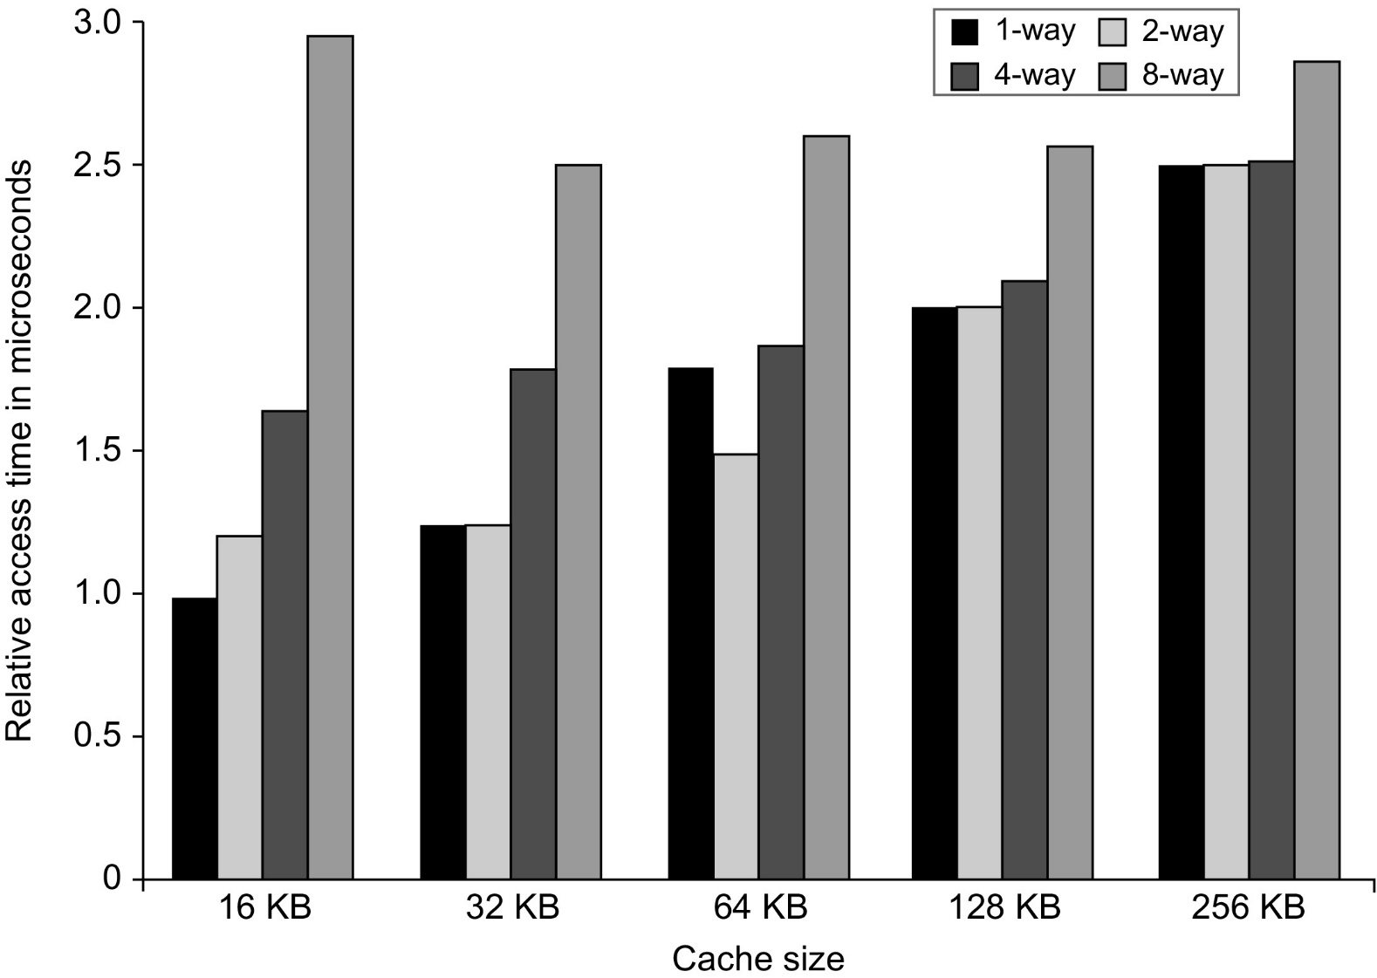
简洁的L1 Cache
Small and Simple L1 Cache
基于CACTI 6.5模型
采用40nm工艺
嵌入式SRAM技术
块大小为64字节

Slide 138
路预测

Slide 139
路预测
Way Prediction
Cache中的每个块都添加额外块预测位，用于预测下一次Cache访问的块
预测方法可参考分支预测
如果确实命中，则只需要一次tag比较，并且可以与数据传输并行
如果发生缺失，则检查其他块，以找到匹配的块，并改变块预测器
对于两路组相联，预测准确度超过90%；对于四路组相联，预测准确度超过80%；对于I-Cache的准确度优于D-Cache

Slide 140
流水线Cache

Slide 141
流水线Cache
Pipeline Cached
实现Cache访问的流水化，将L1 Cache的命中延迟划分为多个时钟周期
Pentium: 1 cycle
Pentium Pro – Pentium III: 2 cycles
Pentium 4 – Core i7: 4 cycles
增加了流水段的段数；增加了分支预测发生错误的代价
但有利于采用高相联度的Cache

Slide 142
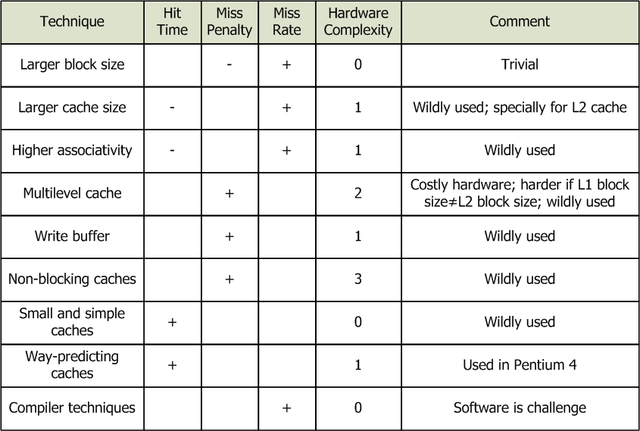
总结
Summarization

